Slide 1
Zásady a rizika hemoterapie
Hana Lejdarová
TTO FN Brno
Katedra laboratorních metod LF MU

Slide 2
1. Zásady hemoterapie

Slide 3
Obecné zásady hemoterapie
Hemoterapie představuje léčbu transfuzními přípravky a krevními deriváty.
Dodržování indikací - neindikovaná transfuze je kontraindikovaná!
Poučení pacienta o výhodách a rizicích hemoterapie (v situacích, kdy to zdravotní stav umožňuje)
Striktní dodržování stanovených postupů

Slide 4
Vedlejší účinky hemoterapie
Inhibice imunity
Dávka transfundovaných leukocytů
Stáří TP
Aloimunizace
Anti-ery
Anti-HLA
Anti-trombo
Anti-leu

Slide 5
Definice
Transfuzní přípravek
Krevní derivát
Maximálně 10 dárců
Není ošetřen metodou inaktivace patogenů
Vyšší riziko přenosu „krví přenosných chorob“
Zařízení transfuzní služby
Tisíce dárců
Povinně ošetřeny metodou inaktivace patogenů
Minimální riziko přenosu „krví přenosných chorob“
Frakcionační centra

Slide 6
TU x TD
Transfuzní jednotka (TU, Transfusion Unit)
Množství TP z jednoho standardního odběru plné krve
V případě aferetického odběru je množství TP přepočítáno na ekvivalentní množství transfuzních jednotek
Terapeutická dávka (TD, Therapeutic Dose)
Množství TP, které má u dospělého příjemce očekávaný terapeutický efekt

Slide 7
Transfuzní přípravky
Erytrocytové
Trombocytové
Plazmové
Granulocytové

Slide 8
Erytrocyty

Slide 9
Rozhodnutí o transfuzi
Příčina anémie
Tíže anémie
Doba krvácení a množství ztracené krve
Schopnost kompenzace
Výskyt chorob zhoršujících kompenzační mechanizmy
Posouzení volemie u akutní krevní ztráty

Slide 10
Pravděpodobnost náhrady u akutních krevních ztrát
Nad 25% - pravděpodobná
30-40% nutná
Nad 40% neprodleně

Slide 11
Indikace
Cílem transfuze erytrocytů je zajistit dostatečný přísun kyslíku do orgánů a tkání při zjevné hypoxii způsobené anémií.
Při klinických projevech anémie
Akutní ztráta krve
Selhání kostní dřeně
Chronické choroby

Slide 12
Indikace
Hb nad 100 g/l indikace neexistuje
Hb pod 60 - 70 g/l indikace téměř vždy
1 TU zvýší koncentraci Hb o 10 g/l
Novorozenci 15 ml/kg

Slide 13
Indikace pro jednotlivé typy erytrocytů
Ery deleukotizované
bez indikačních omezení
Ery ozářené – pacienti se sníženou nebo defektní imunitou
Vrozené imunodeficity
Transplantace krvetvorných buněk
Vysokodávkovaná CHT
Novorozenci a nedonošené děti
HLA shodné TP
Ery promyté
opakovaná těžká alergická reakce
selektivní IgA deficit s anti-IgA protilátkami

Slide 14
Trombocyty

Slide 15
Indikace
Trombocytopenie či trombocytopatie
Substituce při krvácení
Petechie pod 30 x 10^{9/l}
Závažné 30 – 75 x 10^{9/l}
Život ohrožující pod 75 x 10^{9/l}
Profylaxe
Pod 20 x 10⁹/l
před invazivními a chirurgickými zákroky obvykle pod 50 x 10⁹/l
operace srdce a CNS 80 – 100 x 10⁹/l
1TD zvýší počet tro o 20 – 40 x 10^{9/l}
Novorozenci ½ TD

Slide 16
CCI = vzestup tro po TRF x povrch těla/počet tro v TP
Zvýšení počtu trombocytů je definováno CCI indexem – hodnoty CCI hodinu po transfuzi mají dosahovat hodnoty 10
Refrakterita na léčbu trombocyty = snížená až chybějící odpověď na léčbu trombocyty, CCI < 7,5
Imunní 15% - způsobena anti-HLA nebo anti-tro protilátkami
Neimunní 85%

Slide 17
Podání jinoskupinových trombocytů
U urgentního krvácení je účinnost jinoskupinových transfuzí srovnatelná:
rychlá konzumpce trombocytů při tvorbě primární zátky
vliv anti-A/-B se při krvácení nestihne uplatnit
dodržení RhD shody je rovněž méně významné
Doporučení STL ČLS JEP č.STL2015_12 z 1.9.2015: Doporučené postupy pro podání TP

Slide 18
Hlediska kompatibility trombocytů
Shoda v AB0 protilátkách – zkrácené přežití trombocytů v cirkulaci - interakce AB0 protilátek příjemce s antigeny na trombocytech.
Př.: trombocyty A+, příjemce 0+
Shoda v AB0 antigenech – riziko hemolýzy zejména u trombocytů v plazmě, u trombocytů v PAS snížený titr AB0 protilátek (bezpečný titr anti-A/-B < 32).
Př.: trombocyty 0+, příjemce A+
Doporučení STL ČLS JEP č.STL2015_12 z 1.9.2015: Doporučené postupy pro podání TP

Slide 19
Plazma

Slide 20
Indikace
Krvácení při DIC
Krvácení při získaném nedostatku koagulačních faktorů (V,XI,XIII)
TTP
Výměnná plazmaferéza
Krvácení při deficitu vit. K
Masivní krevní ztráty
Obvyklá dávka 10 – 15 ml/kg

Slide 21
Plazma není indikována
jako volumoexpander
pro zvýšení koloidního a osmotického tlaku
jako substituce imunoglobulinů
jako parenterální výživa

Slide 22
GRANULOCYTY
Omezené indikace: neutropenie < 0,5 x 10⁹/l se současnými projevy sepse neodpovídající na léčbu ATB a antimykotiky
AB0 shoda
Test kompatibility (velká příměs erytrocytů)
VŽDY ozářit!
Z aferézy po stimulaci dárce filgrastimem (G-CSF) v dávce 5-10 ug/kg nebo z plné krve

Slide 23
Masivní transfuze
Náhrada ztráty jednoho krevního objemu během 24 hodin
Cíle léčby:
Udržení perfuze a okysličení tkání – infuze krystaliodů a koloidů
Zástava krvácení – chirurgická intevence
Korekce koagulopatie – PCC, fibrinogen, plazma, apod.
Substituce krevní ztráty TP

Slide 24
Krevní deriváty
F VIII
Rekombinantní F VIII
F VIII + vWf
IX
VII
Faktory protrombinového komplexu
Faktory aktivovaného protrombinového komplexu
Fibrinogen
Rekombinantní aktivovaný F VII
Antitrombin
Protein C
Albumin
Imunoglobuliny
Tkáňová lepidla
Octaplas

Slide 25
2. Rizika hemoterapie

Slide 26
Potransfuzní reakce: nežádoucí reakce x nežádoucí událost
Podle časového průběhu:
Akutní – do 24 hodin od aplikace transfuze
Pozdní – s odstupem několika dní až týdnů
Podle klinického průběhu:
Lehká – lehký klinický průběh
Závažná – má za následek poškození zdraví, ohrožení života nebo smrt pacienta

Slide 27
Procesní chyby – častá příčina
Záměna vzorku
Chyba v identifikačních údajích
Chyba při vyšetření KS
Záměna TP
Nedodržení zásad SVP
Nedodržení obecně platných postupů pro podání transfuze

Slide 28
Akutní hemolytická
Příčina:
Po podání inkompatibilního TP – nejčastěji jsou příčinou administrativní chyby!
Neimunní příčina – hemolýza ery při poškození teplem nebo chladem, mechanicky, bakteriální kontaminace TP
Klinické příznaky:
Třesavka, horečka, bolest v zádech nebo na hrudi, tachykardie, hypotenze, šok, úzkost, zvracení, kašel
Diagnóza:
Zvýšení hladiny bilirubinu a LDH, hemogloginemie, snížení hladiny haptoglobinu, hemoglobinurie, ověření KS pacienta i z vaku, pozitiní PAT, pozitivní výsledek zkoušky kompatibility
Léčba:
Protišoková léčba, zajištění relálních funkcí (forsírovaná diuréza, hemodialýza), prevence DIC, zajištění vitálních funkcí

Slide 29
Pozdní hemolytická
Příčina:
Pacient byl imunizován v minulosti – důsledek sekundární imunitní odpovědi na opakovanou expozici erytrocytovým antigenům, proti kterým má pacient vytvořenu aloprotilátku
Klinické příznaky:
Horečka, žloutenka, anémie v odstupu 5 až 14 dnů – extravaskulární hemolýza, selhání ledvin méně často
Diagnóza:
Anémie, vzestup bilirubinu, LDH, pokles haptoglobinu,, hemoglobinurie, pozitivní PAT, průkaz antierytrocytární protilátky
Léčba:
Symtomatická, transfuze ery bez antigenu, proti kterému je vytvořena protilátka
Prevence: dodržení bezpečných postupů

Slide 30
Febrilní nehemolytická
Příčina:
Patří k nejčastějším, způsobena mediátory a cytokiny z leukocytů nebo anti-HLA protilátkami
Klinické příznaky:
Horečka, třesavka , zimnice obvykle do 30-60 minut od zahájení transfuze
Diagnóza:
Zvýšení tělesné teploty o nejméně 1˚C. Příznaky FNHTR se mohou vyskytovat i u závažných potransfuzních reakcí – dif.dg. akutní hemolýza, bakteriémie, TRALI
Léčba:
Antipyretika dle potřeby
Prevence = deleukotizace TP (v zemích , kde byla zavedena plošná deleukotizace se výskyt FNHTR významně snížil).

Slide 31
Bakteriálně toxická
Příčina:
Bakteriální kontaminace TP
Nejdéle známé riziko hemoterapie – nejvyšší u trombocytů, které se skladují při pokojové teplotě
Klinické příznaky:
Horečka, zimnice, zvracení, průjem, tachykardie, hypotenze, šok
Diagnóza:
Vyšetření hemokultury, sterilita TP
Bakteriální kontaminaci vyloučit vždy u závažných reakcí s horečkou a hypotenzí
Léčba:
symptomatická léčba, antibiotika
Prevence: vizuální kontrola TP, striktní dodržení podmínek pro skladování

Slide 32
Alergická a anafylaktická
Příčina:
Nejčastěji po TP s obsahem plazmy
Specifické protilátky proti plazmatickým bílkovinám v TP
Anafylaxe – u pacientů se selektivním IgA deficitem s anti-IgA
Klinické příznaky:
Kopřivka, svědění, zvracení, průjem, hypotenze, šok, dušnost
Diagnóza:
u opakovaných těžkých průběhů vyšetřit hladinu IgA
Léčba:
symptomatická léčba alergických projevů
Prevence: promytí TP u těžkých reakcí, antihistaminika, kortikoidy

Slide 33
TRALI (Transfusion Related Acute Lung Injury)
Příčina:
Přítomnost anti-HLA nebo anti-HNA v plazmě dárce, méně často příjemce. Leukocyty adherují k endotelu plicních kapilár – obstrukce plicní mikrocirkulace – rozvoj ARDS
Klinické příznaky:
Horečka, hypotenze, respirační selhání s oboustrannými plicními infiltráty do 6 hodiny po aplikaci, nejsou známky oběhového přetížení
Diagnóza:
Saturace O₂, předozadní rtg plic, anti-HLA nebo anti-HNA protilátky
Léčba:
Oxygenoterapie, umělá plicní ventilace, deleukotizované TP
Prevence: vyřazení plazmy od žen z klinického použití

Slide 34
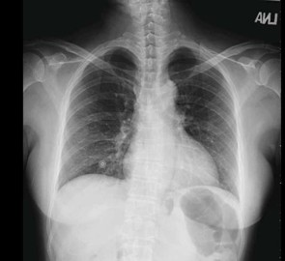
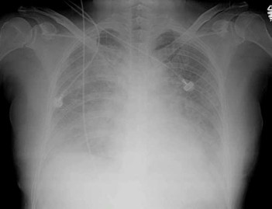
TRALI
Před transfuzí
Po transfuzi

Slide 35
TA – GvHD (Transfusion-associated Graft versus Host disease)
Příčina:
Raritní, často fatální
Proliferace imunokompetentních dárcovských lymfocytů v těle imunokompromitovaného příjemce
Riziko příbuzeneckých transfuzí
Klinické příznaky:
Horečka, erytém, zvracení, průjmy, lymfadenopatie, hepatopatie, pancytopenie za 4 – 30 dnů po transfuzi
Diagnóza:
Biopsie typická pro GvHD a průkaz chimérismu lymfocytů příjemce s dárcovskými lymfocyty
Prevence: ozáření, nepodávat transfuze od pokrevních příbuzných

Slide 36
TACO (transfusion associated circulatory overload)
Příčina:
Po velkoobjemových transfuzích – vznik akutní hypervolemie
Klinické příznaky:
Dušnost, kašel, akutní plicní edém, bolest hlavy, tachykardie, cyanóza, srdeční selhání do 12 hodin po aplikaci
Diagnóza:
Rozvoj akutní dušnosti s poklesem saturace O₂, typický rtg obraz kardiální dekompenzace
Léčba:
Oxygenace, diuretika
Prevence: dodržet rychlost podání 2-4ml/kg tělesné hmotnosti pacienta za hodinu, u rizikových 1ml/kg

Slide 37
Hypotermie
Tělesná teplota klesá na 32 – 34˚C
Nejčastěji souvislost s masivními transfuzemi
Prevence: ohřátí TP

Slide 38
Hyperkalemie
Abnormální zvýšení hladiny kalia po transfuzi
Po rychlém podání erytrocytů (nad 60ml/min.)
Roli hraje i stáří erytrocytů – vyšší obsah drasíku je ve starých a ozářených erytrocytech

Slide 39
Potransfuzní purpura
Příčina:
Specifické protilátky proti trombocytům (nejčastěji anti-HPA 1a)
Klinické příznaky:
Trombocytopenie, krvácivost, závažná potransfuzní reakce
Diagnóza:
Průkaz specifických antitrombocytárních protilátek
Léčba: IVIG

Slide 40
Potransfuzní hemosideróza
Přetížení železem po dlouhodobé aplikaci transfuzí
hemosiderin = feritin agregovaný do větších komplexů, ukládá se v parenchymatózních orgánech
1 T.U. obsahuje cca 230mg elementárního železa

Slide 41
TANEC Transfusion-associated necrotising enterocolitis
Příčina:
Náhlé zvýšení viskozity krve po transfuzi může vést u novorozence k nízké perfuzi GIT a ischemii střevní stěny s rozvojem NEC
Nízká perfuze GIT interferuje s enterálním příjmem
Klinické projevy: do 48 hodin po podané transfuzi
Příznaky systémové: teplotní nestabilita, letargie, ventilační zhoršení, hypotenze, intolerance stravy
Příznaky břišní: distenze střevních kliček, meteorismus, rezidua v žaludku, zvracení, krev ve stolici
Diagnóza: sonografický + rtg nález, elevace markerů zánětu (CRP, IL-6), leukocytóza, trombocytopenie, metabolická acidóza
Prevence: restrikce stravy během podání transfuze signifikantně snižuje výskyt TANEC!

Slide 42
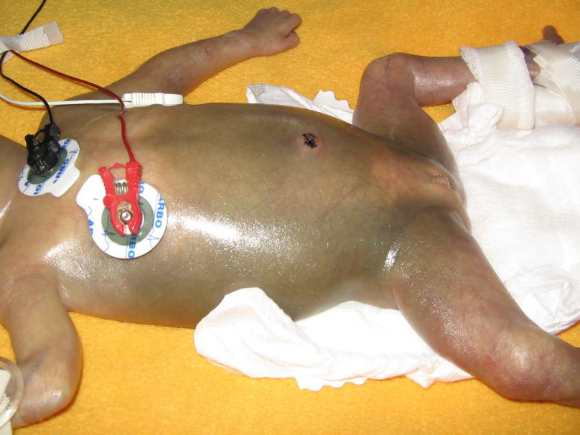
TANEC

Slide 43
TANEC
PNEUMOPERITONEUM
PNEUMATOSIS INTESTINALIS

Slide 44
Materiál pro vyšetření potransfuzní reakce
Vzorek pacienta před transfuzí
Vzorek pacienta po transfuzi
Vak se zbytkem TP
Vyplněné hlášení o potransfuzní reakci

Slide 45
Neindikovaná transfuze je kontraindikovaná!!!

